Slide 1
АНАЛИТИЧЕСКОЕ ИССЛЕДОВАНИЕ УГЛА ЭКМАНА ДЛЯ ИЗОТЕРМИЧЕСКОГО ТЕЧЕНИЯ ВЯЗКОЙ НЕСЖИМАЕМОЙ ЖИДКОСТИ С УЧЕТОМ ГРАНИЧНОГО УСЛОВИЯ НАВЬЕ
Горшков А.В.^{1,2, a)} , Просвиряков Е.Ю. ^{1,2, b)}
¹Институт машиноведения УрО РАН, ул. Комсомольская, 34, г Екатеринбург, 620049, Россия
²Уральский Федеральный государственный университет, 620002, г. Екатеринбург, ул. Мира, 19
a) e-mail alex55gor@mail.ru,
b) evgen_pros@mail.ru

Slide 2
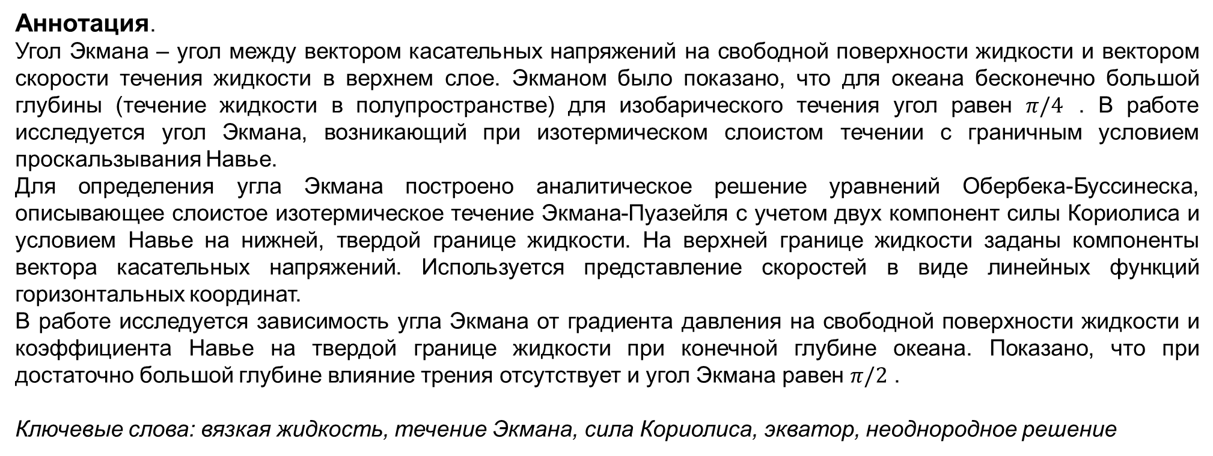
Аннотация.
Угол Экмана – угол между вектором касательных напряжений на свободной поверхности жидкости и вектором скорости течения жидкости в верхнем слое. Экманом было показано, что для океана бесконечно большой глубины (течение жидкости в полупространстве) для изобарического течения угол равен $π/4$ . В работе исследуется угол Экмана, возникающий при изотермическом слоистом течении с граничным условием проскальзывания Навье.
Для определения угла Экмана построено аналитическое решение уравнений Обербека-Буссинеска, описывающее слоистое изотермическое течение Экмана-Пуазейля с учетом двух компонент силы Кориолиса и условием Навье на нижней, твердой границе жидкости. На верхней границе жидкости заданы компоненты вектора касательных напряжений. Используется представление скоростей в виде линейных функций горизонтальных координат.
В работе исследуется зависимость угла Экмана от градиента давления на свободной поверхности жидкости и коэффициента Навье на твердой границе жидкости при конечной глубине океана. Показано, что при достаточно большой глубине влияние трения отсутствует и угол Экмана равен $π/2$ .
Ключевые слова: вязкая жидкость, течение Экмана, сила Кориолиса, экватор, неоднородное решение

Slide 3
ВВЕДЕНИЕ
Исследование вращающейся жидкости является одной из центральных проблем гидродинамики [1]. Изучение крупномасштабных течений Мирового океана и движений воздуха в атмосфере Земли позволило сформировать сравнительно молодую науку ̶ геофизическую гидродинамику [2].
Аналитическое исследование угла между вектором касательных напряжений на свободной границе потока жидкости, моделирующих действие ветра, и вектором скорости потока жидкости (который будем называть углом Экмана), является важной задачей геофизической гидродинамики [1].
При выполнении расчетов течений Мирового океана используется традиционное приближение ускорения Кориолиса, характеризующееся одним параметром. Строго говоря, такой подход позволяет описывать движение жидкости в высоких широтах [2 - 5]. Как известно, данный подход также применяют и в средних широтах, поскольку горизонтальные скорости при крупномасштабных течениях превышают на несколько порядков вертикальную скорость [5]. Обобщение сдвигового течения Экмана и исследование его устойчивости отражено в статьях [6 - 16] и монографиях [2, 3, 5].
Исследования угла Экмана выполнены на основе точных решений нелинейных уравнений Навье-Стокса, которые описывают слоистые течения жидкости с наклонной осью вращения. В большинстве работ предполагается выполнение условия прилипания вязкой жидкости к твердой поверхности. В настоящей работе считается, что жидкость движется относительно твердой поверхности, и сила взаимодействия описывается по закону Навье.

Slide 4
ПОСТАНОВКА ЗАДАЧИ
Крупномасштабное установившееся слоистое изотермическое течение вращающейся вязкой несжимаемой жидкости описывается системой уравнений Навье-Стокса с учетом силы Кориолиса. Система уравнений, записанная в безразмерных переменных с учетом $V_{z}=0$, имеет вид [2, 15, 16]:
(1)
Здесь V_{x}, V_{y} – безразмерные компоненты вектора скорости жидкости, где $V$ – характерный масштаб скорости; безразмерные горизонтальные координаты x,y, характерный масштаб длины L, поперечная координата z , толщина слоя жидкости h; $δ=h/L$ – отношение масштабов длины; $ν$– коэффициент кинематической (молекулярной) вязкости жидкости, $φ$ – широта места, P – давление, нормированное на удвоенную удельную кинетическую энергию $ρV^{2}$, $Ek={Ro}/{Re}$– число Экмана, $Ro={LV}/{\left(L^{2}Ω\right)}$– число Россби, $Re=WL/ν$ - число Рейнольдса, $Ω$ – параметр Кориолиса, $Δ$– оператор Лапласа.
Анализ системы (1) показывает, что ее разрешимость возможна в простейшем полиномиальном классе решений Линя-Сидорова-Аристова [6 - 14]:
$V_{x}=U(z)$, $V_{y}=V(z)$,
$$P=P_{0}+xP_{1}+yP_{2}.$$
(2)

Slide 5
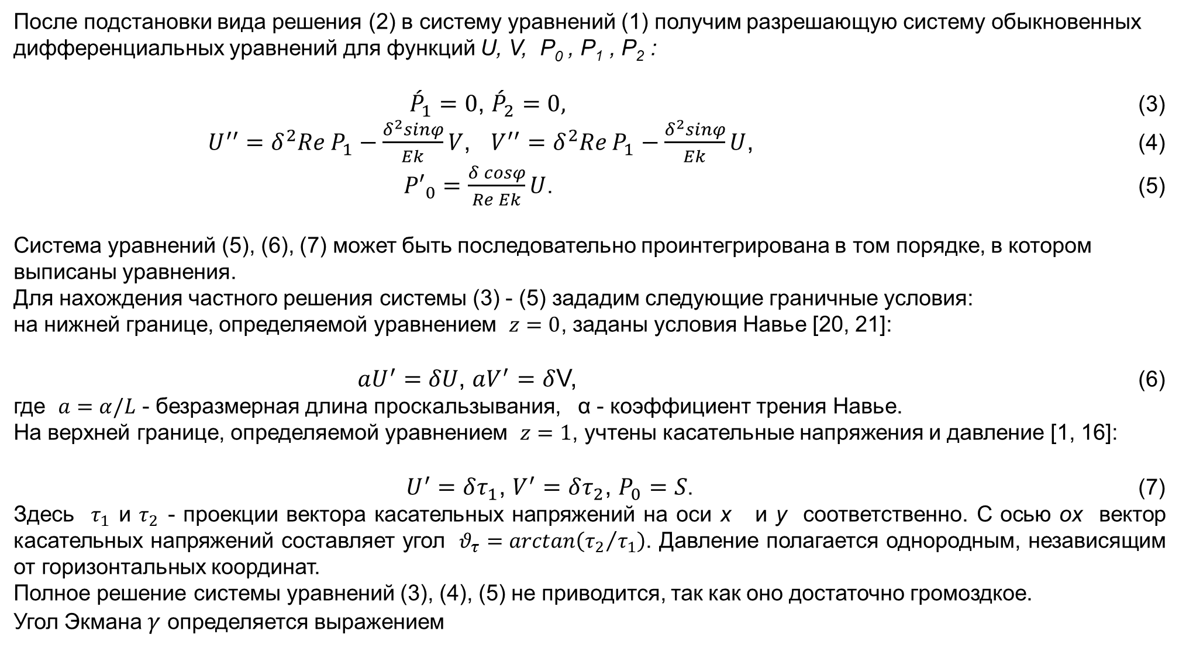
После подстановки вида решения (2) в систему уравнений (1) получим разрешающую систему обыкновенных дифференциальных уравнений для функций U, V, P₀ , P₁ , P₂ :
${\acute{P}}_{1}=0$, ${\acute{P}}_{2}=0,$ (3)
$U^{′′}=δ^{2}Re{ P}_{1}−\frac{δ^{2}sinφ}{Ek}V$, $V^{′′}=δ^{2}Re{ P}_{1}−\frac{δ^{2}sinφ}{Ek}U$, (4)
${P′}_{0}=\frac{δ cosφ}{Re Ek}U$. (5)
Система уравнений (5), (6), (7) может быть последовательно проинтегрирована в том порядке, в котором выписаны уравнения.
Для нахождения частного решения системы (3) - (5) зададим следующие граничные условия:
на нижней границе, определяемой уравнением $z=0$, заданы условия Навье [20, 21]:
$aU^{′}=δU$, $aV^{′}=δ$V, (6)
где $a=α/L$ - безразмерная длина проскальзывания, α - коэффициент трения Навье.
На верхней границе, определяемой уравнением $z=1$, учтены касательные напряжения и давление [1, 16]:
$U^{′}=δτ_{1}$, $V^{′}=δτ_{2}$, $P_{0}=S$. (7)
Здесь $τ_{1}$ и $τ_{2}$ - проекции вектора касательных напряжений на оси x и y соответственно. С осью ox вектор касательных напряжений составляет угол $θ_{τ}=arctan\left({τ_{2}}/{τ_{1}}\right)$. Давление полагается однородным, независящим от горизонтальных координат.
Полное решение системы уравнений (3), (4), (5) не приводится, так как оно достаточно громоздкое.
Угол Экмана $γ$ определяется выражением

Slide 6

Введем угол $θ_{a}$, такой, что
.
Отношение ${\left(τ_{1}−τ_{2}\right)}/{\left(τ_{1}+τ_{2}\right)}$ можно записать через угол $θ_{τ}$
$$\frac{τ_{1}−τ_{2}}{τ_{1}+τ_{2}}=tg\left(θ_{τ}−π/4\right)$$
Тогда угол γ можно представить в виде
$tgγ=tg\left(θ_{τ}−θ_{a}−π/4\right)$.
Полученная формула является обобщением результата Экмана [1].

Slide 7
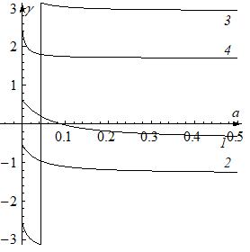
Заметим, что предел угла $θ_{a}$ при стремлении относительной глубины к бесконечности равен нулю, и для океана бесконечной глубины получим
$tgγ=tg\left(θ_{τ}−π/4\right)$.
В данном случае угол поворота потока не зависит от коэффициента трения a .
Рис. Зависимость угла $γ$ от коэффициента трения Навье a.
Номерами обозначены кривые, соответствующие различным значениям параметра k. 1 – k=10, 2 - k=20, 3 – k=40 , 4 - k=100 . Разрыв кривой 3 соответствует переходу значения угла γ от $π$ к $−π$, т.е. вектор скорости и вектор градиента давления противонаправлены.

Slide 8
Вычислим угол $θ_{p}$ между вектором градиента давления $P=\left(P_{1}, P_{2}\right)$ и вектором скорости жидкости в верхнем слое $V=\left(U\left(1\right), V\left(1\right)\right)$ . Для простоты будем считать, что вектор градиента P направлен вдоль широты, т.е. $P_{1}≠0, P_{2}=0$. Тогда угол между вектором скорости и осью ox определяется выражением
.
Предел $θ_{p}$ при стремлении относительной глубины $δ$ к бесконечности равен
.
В этом случае угол поворота потока зависит от трения. При равном нулю коэффициенте трения Навье a угол $θ_{p}=π/4$ .

Slide 9
Заключение
В работе получено аналитическое выражение угла Экмана в случае изотермического течения. Проведено аналитическое исследование угла Экмана. Показано, что при большой глубине угол равен . Построена и исследована зависимость угла Экмана от коэффициента трения Навье и параметра , определяющего угловую скорость вращения.
ЛИТЕРАТУРА
1. Ekman V. W. On the Influence of the Earths Rotation on Ocean Currents // Arkiv for matematic, Asrtonomi, och Fysic. Band 2. 1905. T. 11. С. 1-53.
2. Фельзенбаум А. И. Теоретические основы и методы расчета установившихся морских течений. Изд. АН СССР, 1960. 127с.
3. Должанский Ф.В. Лекции по геофизической гидродинамике. М.: ИВМ РАН, 2006. 378 с.
4. Коротаев Г.К., Михайлова Э.Н., Шапиро Н.Б. Теория экваториальных противотечений в Мировом океане. Киев: Наук. думка, 1986. 208 с.
5. Зырянов В.Н. Теория установившихся океанических течений. Л.: Гидрометеоиздат, 1985, 248 с.
6. Аристов С. Н., Просвиряков Е. Ю. Неоднородные течения Куэтта // Нелинейная динамика. - 2014. - Т.10, №2. - С. 177-182.
7. Аристов С.Н., Просвиряков Е.Ю. Нестационарные слоистые течения завихренной жидкости // Изв. РАН. МЖГ. 2016. № 2. С. 25-31.
8. Аристов С.Н., Просвиряков Е.Ю. О слоистых течениях плоской свободной конвекции // Нелинейная динамика. 2013. Т.9. № 3. С. 3-9.
9. Аристов С.Н., Просвиряков Е.Ю. Новый класс точных решений трехмерных уравнений термодиффузии // ТОХТ. 2016. Т. 50, № 3. С. 294-301.
10. Просвиряков Е. Ю. Новый класс точных решений уравнений навье–стокса со степенной зависимостью скоростей от двух пространственных координат // ТОХТ, 2019, том 53, № 1, с. 112–120.

Slide 10
11. Аристов С.Н., Шварц К.Г. Вихревые течения адвективной природы во вращающемся слое жидкости. Пермь: ПГУ, 2006. 155 с.
12. Аристов С. Н., Шварц К.Г. Вихревые течения в тонких слоях жидкости. Киров: ВятГУ, 2011. 207 с.
13. Аристов С. Н., Шварц К. Г. Адвективное течение во вращающейся жидкой пленке // Прикладная механика и техническая физика. 2016. №1. С. 216-223.
14. Ингель Л.Х., Аристов С.Н. Класс точных решений нелинейных задач о термических циркуляциях, связанных с объемным тепловыделением в атмосфере // Тр. Ин-та экспериментальной метеорологии. 1996. Вып. 27 (162). С. 142-157.
15. Gorshkov A.V., Prosviryakov E. Yu. Convective flow in the solid rotation of a viscous incompressible fluid, Citation: AIP Conference Proceedings 1915, 040020 (2017); View online: https://doi.org/10.1063/1.5017368. View Table of Contents: http://aip.scitation.org/toc/apc/1915/1. 4 с.
16. Gorshkov A.V., Prosviryakov E. Yu. Complex large-scale convection of a viscous incompressible fluid with heat exchange according to Newton’s law. //Citation: AIP Conference Proceedings 1915, 040019 (2017); View online: https://doi.org/10.1063/1.5017367/ View Table of Contents: http://aip.scitation.org/toc/apc/1915/1
17. Gorshkov A.V. Prosviryakov E.Yu. Isobaric Vortex Flow of a Viscous Incompressible Fluid with the Navier Boundary Condition // AIP Conference Proceedings. 2018. Vol. 2053. – 040030. – https://doi.org/10.1063/1.5084468.
18. Gorshkov A.V. Prosviryakov E.Yu. Large-Scale Convection Flow of an Incompressible Fluid on a Rotating Inclined Plane // AIP Conference Proceedings. 2018. Vol. 2053. – 040029. – https://doi.org/10.1063/1.5084467.
19. Горшков А.В., Просвиряков Е.Ю. Конвективное слоистое течение Экмана вязкой несжимаемой жидкости // Известия РАН. Физика атмосферы и океана, 2018, том 54, № 2, с. 213–220.
20. Neto C., Evans D., Bonaccurso E. Boundary slip in Newtonian liquids: a review of experimental studies // Reports on Progress in Physics. 2005. V. 39. P. 2859−2897.
21. Е.И. Борзенко, О.А. Дьякова, Г.Р. Шрагер Исследование явления проскальзывания в случае течения вязкой жидкости в изогнутом канале // Вестник ТГУ, Механика, 2014 №2(28) С. 35-44.

